Slide 1
Coordenação Sinodal da LELUT
Sínodo Norte Catarinense
Assembleia Sinodal
24.mai.2025

Slide 2
Coordenação Sinodal da LELUT-SNC
Coordenação Sinodal da LELUT
Relatório Atividades - 2024

Slide 3
Coordenação Sinodal da LELUT-SNC
02.Mar - Encontro Coordenação Sinodal
Núcleo Apóstolo Tiago
- Palestra P. Elpidio Carlos Hellwig
- Tema: “Elias no monte Horebe”

Slide 4
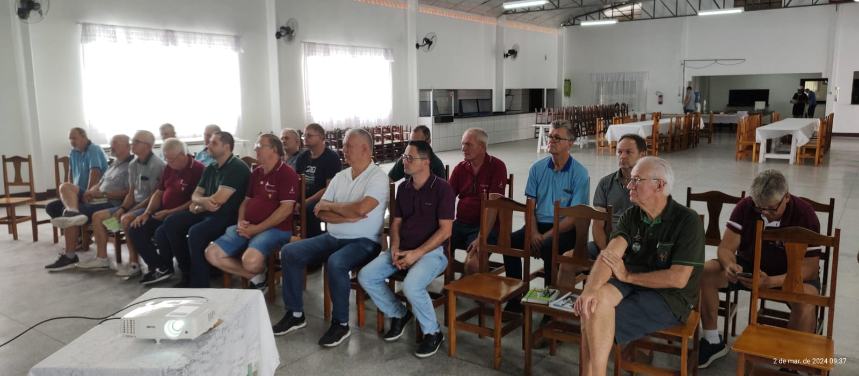
Coordenação Sinodal da LELUT-SNC

Slide 5
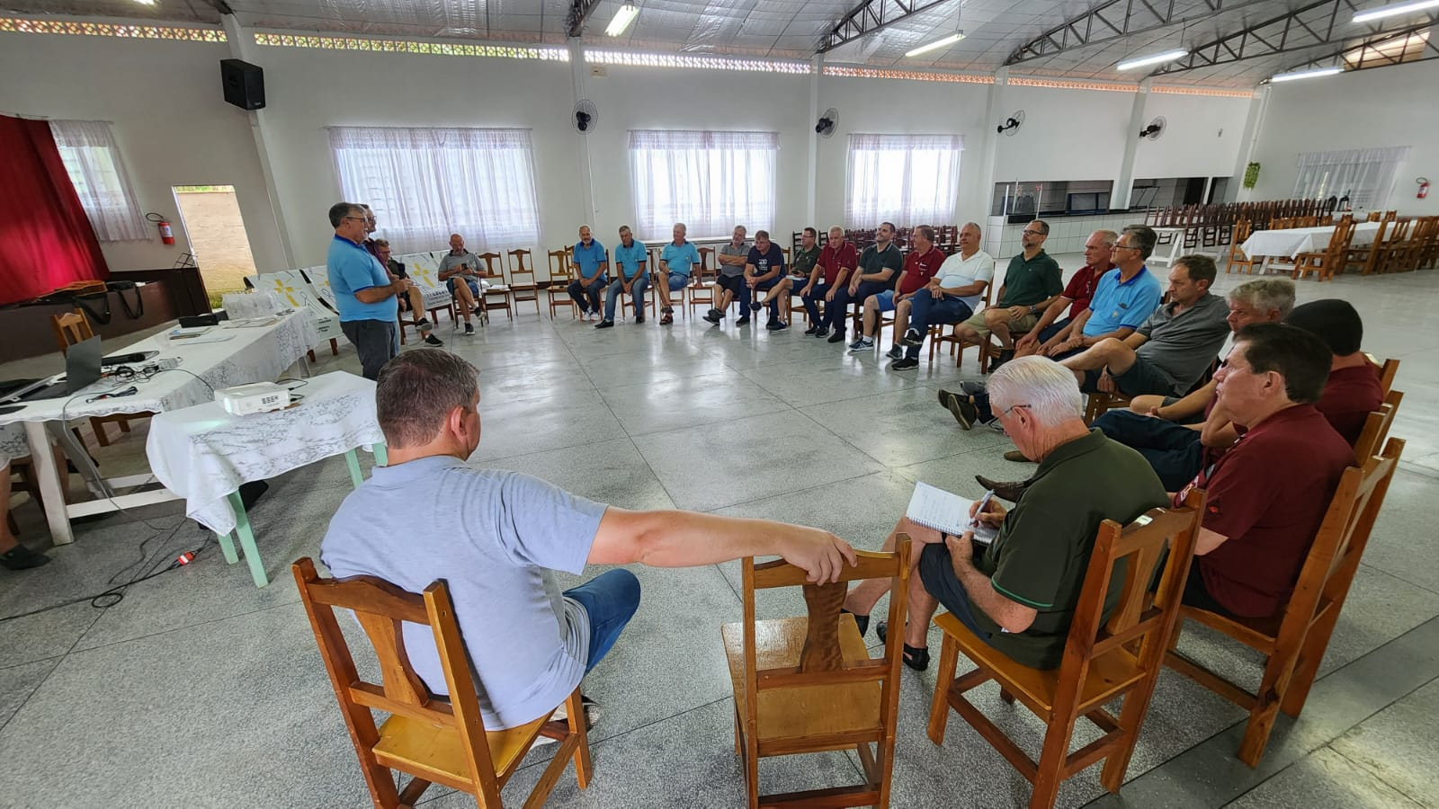
Coordenação Sinodal da LELUT-SNC

Slide 6
Coordenação Sinodal da LELUT-SNC
16.Mar - Reunião Cons. Nac. da LELUT
Carazinho - RS
- Participaram:
- Paulo Henrique Klamt
- Horst Berndt

Slide 7
Coordenação Sinodal da LELUT-SNC
29.Jun - Seminário Sinodal da LELUT
Núcleo da Paz - Par. da Paz - Joinville - SC
- Palestra: “200 anos de Luteranisno no Brasil: como a IECLB surge e permanece”
- P. Cléo Moacir Martin
- Almoço
- Visita ao Templo reformado da Paz

Slide 8
Coordenação Sinodal da LELUT-SNC

Slide 9
Coordenação Sinodal da LELUT-SNC
21.Set - Encontro Coordenação Sinodal
Núcleo Apóstolo João - Jaraguá do Sul - SC
- Palestras: Política e contexto político atual
- P. Jonathan Kleber

Slide 10
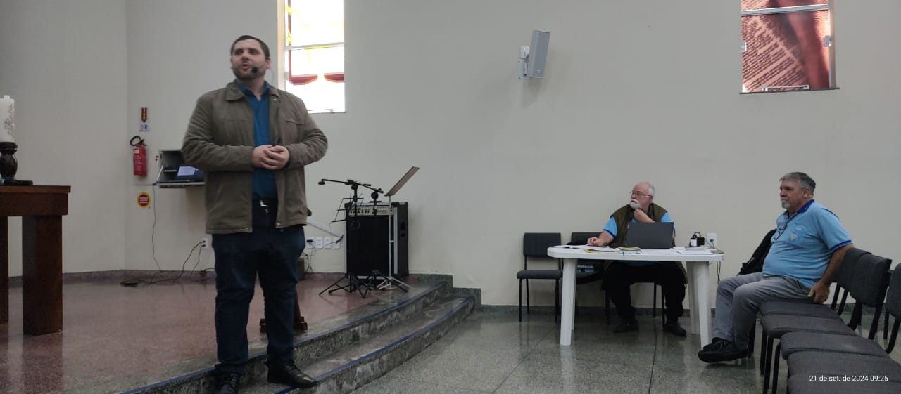
Coordenação Sinodal da LELUT-SNC

Slide 11
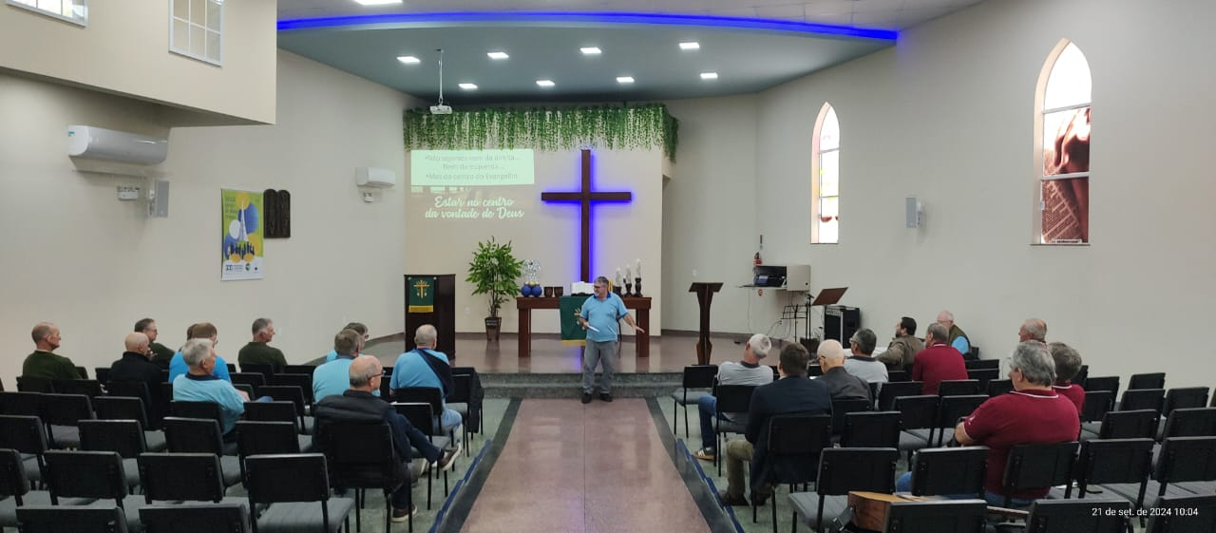
Coordenação Sinodal da LELUT-SNC

Slide 12
Coordenação Sinodal da LELUT-SNC
Visitas a Núcleos:
Apóstolo Tiago

Slide 13
Coordenação Sinodal da LELUT-SNC
Visitas a Núcleos:
Cristo Salvador

Slide 14
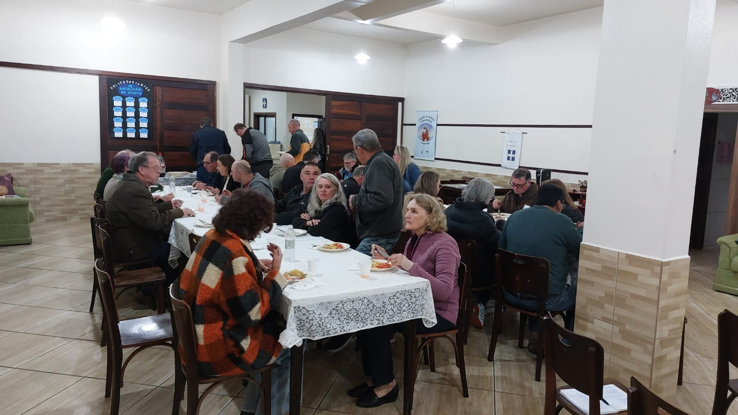
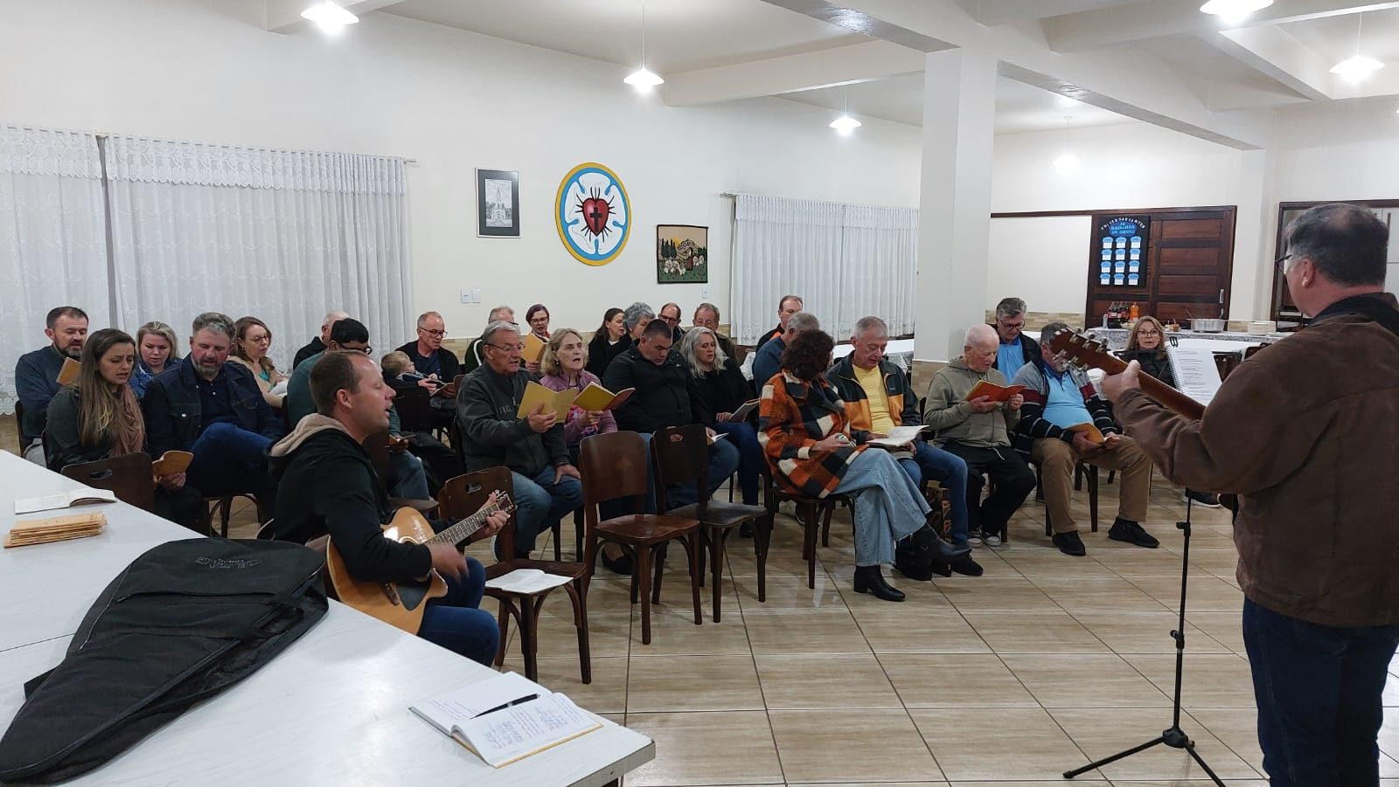
Coordenação Sinodal da LELUT-SNC
Visitas a Núcleos:
Bom Pastor - comemoração 10 anos

Slide 15
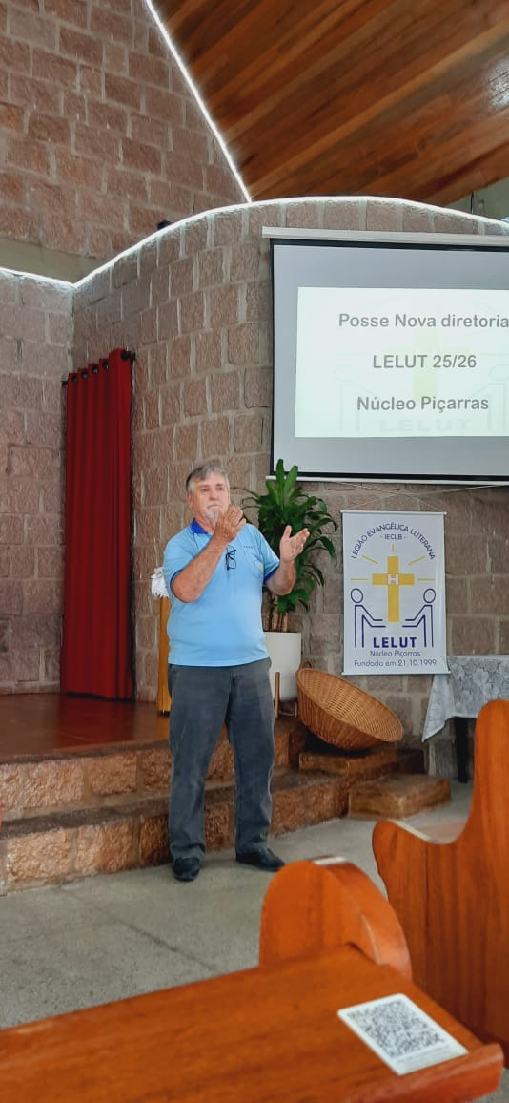
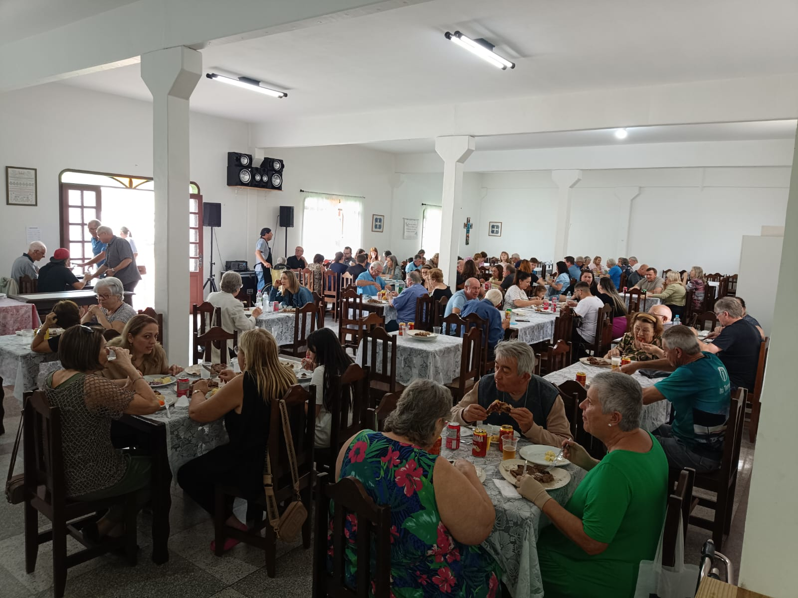
Coordenação Sinodal da LELUT-SNC
Visitas a Núcleos:
Piçarras - comemoração 25 anos

Slide 16
Coordenação Sinodal da LELUT
Sínodo Norte Catarinense
Assembleia Geral Ordinária
23.nov.2024

Slide 17
Coordenação Sinodal da LELUT-SNC
Coordenação Sinodal da LELUT
Eleições
Gestão 2025/2026

Slide 18
Coordenação Sinodal da LELUT-SNC
Coordenação Eleita:
Coordenador: Paulo Henrique Klamt (da Paz)
Vice-Coordenador: Altair Voigt Schmit - (Núcleo Piçarras)
Tesoureiro: Cirio Schmidt (Ap. Tiago)
Vice-Tesoureiro: Lorival Utech (Massaranduba)
Secretário: Nivaldo Klein (da Paz)
Vice-Secretário: Arnildo Kreutzfeld (Cristo Salvador)
Conselho Fiscal:
Titulares: Anderson Luís Fröhlich - (Núcleo São Bento do Sul)
lmar Rueckert - (Núcleo Ap. Tiago)
Marcos Siewerdt - (Núcleo Ap. João)
Suplentes: João Albertino de Souza - (Núcleo Massaranduba)
Valdemar Nering - (Núcleo Bom Pastor)
Assessoria Espiritual
Titular: P. Leonardo Dannehauer - (Núcleo Piçarras)
Suplente: P. Cléo Moacir Martin - (Núcleo da Paz)

Slide 19
Coordenação Sinodal da LELUT-SNC
Assembleia Geral Ordinária
23.nov. 2024
Coordenação eleita:
Representante Conselho Sinodal de Diaconia:
- Titular - Augusto Humm (Núcleo da Paz)
Suplente -
Representante Conselho Sinodal SNC:
- Titular - Coordenador Eleito
Suplente - Vice-Coordenador Eleito
Representante Campos Verdejantes:
- Titular -
- Suplente -

Slide 20
Coordenação Sinodal da LELUT
Sínodo Norte Catarinense

